Slide 1



RESTAURANT RECOMMENDATION SYSTEM
餐廳推薦系統
職四訊二甲 第9組

Slide 2

RESTAURANT RECOMMENDATION SYSTEM
痛點
選擇困難 / 決策效率低
01
每次買飯都要想要吃什麼
面對眾多餐廳選項，使用者容易出現決策疲勞與猶豫。
資訊不透明
02
許多餐廳的線上資訊，如菜單與價格，經常是零散、過時甚至不存在的。

Slide 3
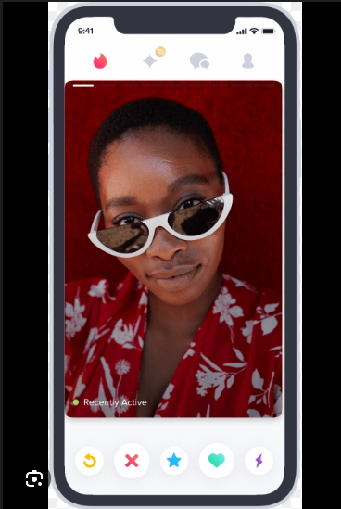
RESTAURANT RECOMMENDATION SYSTEM
選擇困難 / 決策效率低
Tinder 的滑動介面，
設計直覺的卡片式滑動互動
01
左滑代表「無感」
右滑代表「喜歡」
02
03
降低選擇的成本專注在單一選項

Slide 4
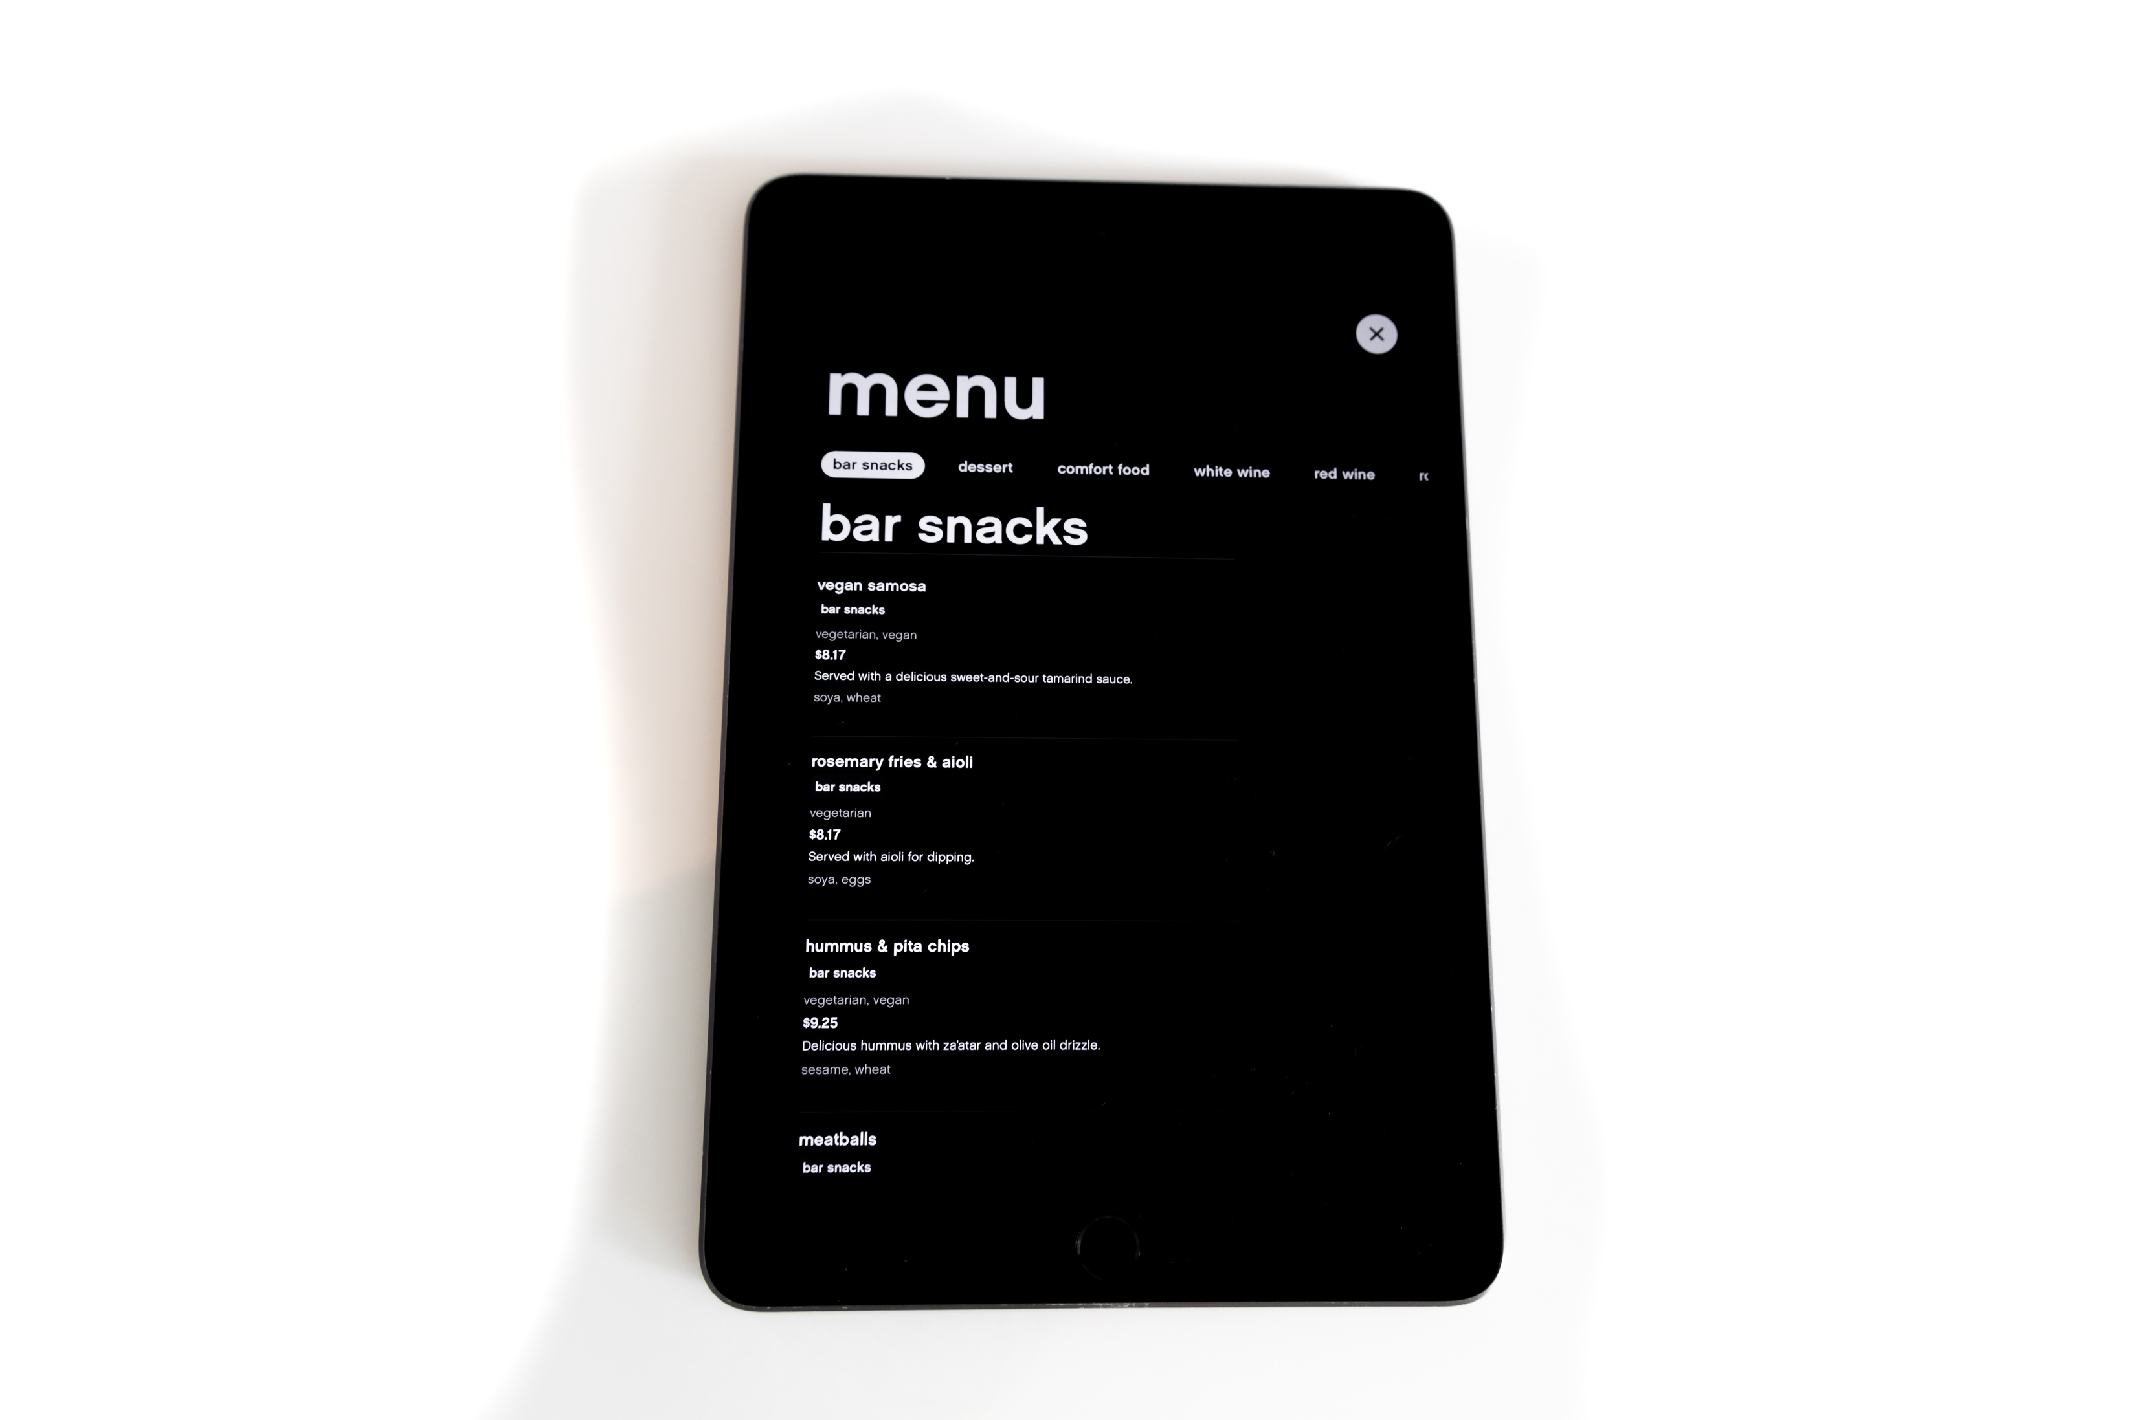
RESTAURANT RECOMMENDATION SYSTEM
資訊不透明
01
建立由社群或開發者維護的線上平台
02
即時更新菜單
提供高品質的實物照片，實現資訊的透明化。
03

Slide 5
RESTAURANT RECOMMENDATION SYSTEM
系統特色
用戶密碼加密
登入驗證
雲端圖片直傳架構
使用者註冊時，系統會先將密碼以不可逆的雜湊加密後才寫入資料庫，因此連開發者也無法得知原始密碼，確保隱私安全。
把短效 Access Token 拿來每次請求驗證，長效 Refresh Token 鎖進 HttpOnly Cookie 再加 CSRF 權杖雙重檢查，既方便換票又同時擋住 XSS 和 CSRF 攻擊。
透過 Cloudflare R2 的一次性簽章網址，使用者自己把圖片直傳雲端，後端幾乎不碰檔案，大幅省流量與算力。

Slide 6
RESTAURANT RECOMMENDATION SYSTEM
系統特色
雲端資料庫
一致性的前端體驗
前後端採完全分離架構
輕量 Flask 3搭配 SQLAlchemy 2.0 的非同步 ORM，整合Supabase 的 PostgreSQL，確保資料處理的穩定性與可擴展性。
使用 shadcn/ui 和 Tailwind CSS，構建可擴展、風格統一的前端介面。
前端使用 Next.js，後端採 Flask。兩端相互獨立、無同源限制，各自負責其服務職責，為日後功能擴充與水平擴展保留最大彈性。

Slide 7





環境介紹-前端
RESTAURANT RECOMMENDATION SYSTEM
NEXT.JS 15 (APP ROUTER)
REACT
TYPESCRIPT
前端框架
SHADCN
TAILWINDCSS
UI 套件
FRAMER-MOTION
BUN
動畫控制
環境管理

Slide 8




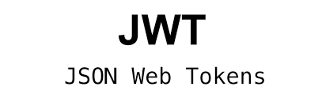





RESTAURANT RECOMMENDATION SYSTEM
環境介紹-後端
PYTHON
TYPESCRIPT
CLOUDFLARE R2
FLASK 3
開發語言
後端框架
雲端圖片儲存
CSRF TOKEN
FLASK-CORS
COOKIE 設定
SQLALCHEMY 2.0
安全防護
權限控管
ORM
UV
SUPABASE
POSTGRESQL
環境管理
打包工具
資料庫

Slide 9










系統功能實作
會員系統：
JWT 雙權杖認證流程
後端簽發 Access Token（短效）與 Refresh Token（長效）
Access Token 過期時
01
02
03
04
05
分別存放於前端記憶體與 HttpOnly Cookie 中
前端自動用 Refresh Token 向後端請求新 Token
使用者
註冊/登入
RESTAURANT RECOMMENDATION SYSTEM

Slide 10
系統功能實作
餐廳與菜單管理：
結構化資料庫與 RESTFUL API
01
02
設計資料表：users、restaurants restaurant_menu
提供 RESTFUL API，如：
新增餐廳：
/API/RESTAURANT/ADD
查詢所有餐廳：
/API/RESTAURANT/ALL
新增菜單：
/API/RESTAURANT-MENUS/ADD/<RESTAURANT_ID>
查詢菜單：
/API/RESTAURANT-MENUS/GET/<RESTAURANT_ID>
RESTAURANT RECOMMENDATION SYSTEM

Slide 11
系統功能實作
圖片上傳管理:
基於 PRESIGNED URL 的高效直傳方案
前端透過 Presigned URL 直接上傳至 Cloudflare R2
儲存至
資料庫
01
02
03
04
取得上傳 URL：/api/images/presigned/upload
上傳完成後回傳 image_key
RESTAURANT RECOMMENDATION SYSTEM

Slide 12
系統功能實作
TINDER 互動滑動推薦
01
動畫實現：
利用 framer-motion 的 useDragControls 和 motion 元件，監聽使用者的拖曳手勢。我們設定了物理動畫參數（如彈性、阻尼），讓卡片滑動與回彈的效果極度逼真。
02
邏輯觸發：
在 onDragEnd 事件中，我們檢查卡片的最終 offset。若 X 軸位移超過預設閾值（例如螢幕寬度的 30%），則判定為一次有效的滑動。
RESTAURANT RECOMMENDATION SYSTEM

Slide 13
系統功能實作
TINDER 互動滑動推薦
03
後端通訊：
根據滑動方向（左或右），觸發對應的 like 或 dislike 動作，並非同步呼叫 /api/swipes 端點，將結果記錄至後端。
04
即時反饋：
無論成功與否，卡片都會以流暢的動畫移出畫面，同時下一張推薦卡片會自動補上，確保了不間斷的互動流程。
RESTAURANT RECOMMENDATION SYSTEM

Slide 14
系統功能實作-中介層權限驗證
用 jose 函式庫，在 Middleware 中解析並驗證 Access Token
01
02
03
Next.js Middleware
攔截需要保護的路由
驗證失敗則重導向至登入頁面
RESTAURANT RECOMMENDATION SYSTEM

Slide 15
資料流程-註冊驗證流程
後端
驗證是否重覆
前端
驗證格式
01
02
03
04
使用者填入 username & Email & 密碼
發送 POST 請求 /api/auth/register
RESTAURANT RECOMMENDATION SYSTEM

Slide 16
資料流程-註冊驗證流程
將資料
寫進資料庫
05
06
07
前端
註冊成功
密碼加密
RESTAURANT RECOMMENDATION SYSTEM

Slide 17

資料流程-登入驗證流程
密碼加密
前端
驗證格式
後端
驗證帳密
前端
登入成功
01
02
03
04
05
06
使用者填入 Email & 密碼
發送 POST 請求 /api/auth/login
產生 Token 寫入 Cookie
RESTAURANT RECOMMENDATION SYSTEM

Slide 18
資料流程-圖片上傳流程
(後端)圖片檔名加入uuid重新命名並免覆蓋
後端回傳 image_key 存入資料庫
後端
進行預簽名
01
02
03
04
05
06
(前端)
使用者
選擇圖片
發送 POST 請求
/api/images"
/presigned/upload
(前端)透過預簽名直接上傳至 Cloudflare R2
RESTAURANT RECOMMENDATION SYSTEM

Slide 19


資料流程-圖片取得流程
後端
進行預簽名
01
02
03
發送 POST 請求 /api/images/presigned/get
前端透過預簽名直接顯示 Cloudflare R2 圖片
RESTAURANT RECOMMENDATION SYSTEM

Slide 20





資料流程-TINDER 滑動互動流程
使用者
滑動
更新
卡片堆疊
01
02
03
04
05
前端
載入卡片
判斷
Like/Dislike
結束後
可重新開始
RESTAURANT RECOMMENDATION SYSTEM

Slide 21



資料流程-中介層權限驗證流程
Middleware 驗證 Cookie 內 JWT
01
02
03
訪問
保護頁面
驗證成功允許進入，
失敗則導向登入頁
RESTAURANT RECOMMENDATION SYSTEM

Slide 22
新增餐廳
後端
驗證是否重複
前端發請求
api/restaurant/add
01
02
03
04
05
填寫資料
後端
驗證令牌
沒有重複
後端寫入資料庫
RESTAURANT RECOMMENDATION SYSTEM

Slide 23
新增菜單
前端發請求
api/restaurant-menus/add/
restaurantData
後端
驗證是否重複
01
02
03
04
05
填寫資料
後端
驗證令牌
沒有重複
後端寫入資料庫
RESTAURANT RECOMMENDATION SYSTEM

Slide 24
取得餐廳
後端驗證令牌
有資料
01
02
03
04
05
後端驗證是有資料
回傳資料
前端發請求
api/restaurant/all
RESTAURANT RECOMMENDATION SYSTEM

Slide 25
取得菜單
後端驗證令牌
有資料
01
02
03
04
05
後端驗證是有資料
回傳資料
前端發請求
api/restaurant-menus/get/
restaurantId
RESTAURANT RECOMMENDATION SYSTEM

Slide 26
實作心得
Presigned URL 的啟示
安全性的深度權衡
中介層的戰略價值
透過 Presigned URL，我們把檔案傳輸的責任從應用伺服器移交給雲端儲存服務，充分體現雲端架構的「職責分離」
Next.js Middleware 讓我們在請求一開始就先處理，既能加快分散式系統速度、提升安全性，又能幫助我們更清楚掌握整個請求流程。
我們用 JWT 雙 Token 搭配 CSRF 防護，讓系統既能無感刷新又能防止權杖外洩，證明安全必須靠整合式防護。
RESTAURANT RECOMMENDATION SYSTEM

Slide 27
實作心得
ORM 的開發者體驗革命
前端工程化的專業追求
有了 SQLAlchemy 2.0 的完整型別提示，編譯器在執行前就能先替你找出資料庫相關的型別錯誤，讓重構更安心、維護更省力。
這個專案採用 Next.js 15 與 shadcn/ui，打造出速度快、好維護、可擴充且具商業級質感的介面，成為我們作品集的亮點。
RESTAURANT RECOMMENDATION SYSTEM

Slide 28
A
團隊分工
後端開發 | 前端開發 | 專案文件 簡報
蘇惟鈞
哖芯瑜
RESTAURANT RECOMMENDATION SYSTEM

Slide 29

參考資源
NEXT.JS 15 官方文件
FLASK 官方文件
SQLALCHEMY ORM 官方文件
SUPABASE 官方文件
CLOUDFLARE R2 官方說明
FLASK-JWT-EXTENDED 官方文件
FRAMER-MOTION 官方指南
SHADCN/UI 官方文件
RESTAURANT RECOMMENDATION SYSTEM

Slide 30
THANK YOU
職四訊二甲 第9組
RESTAURANT RECOMMENDATION SYSTEM

